Slide 1
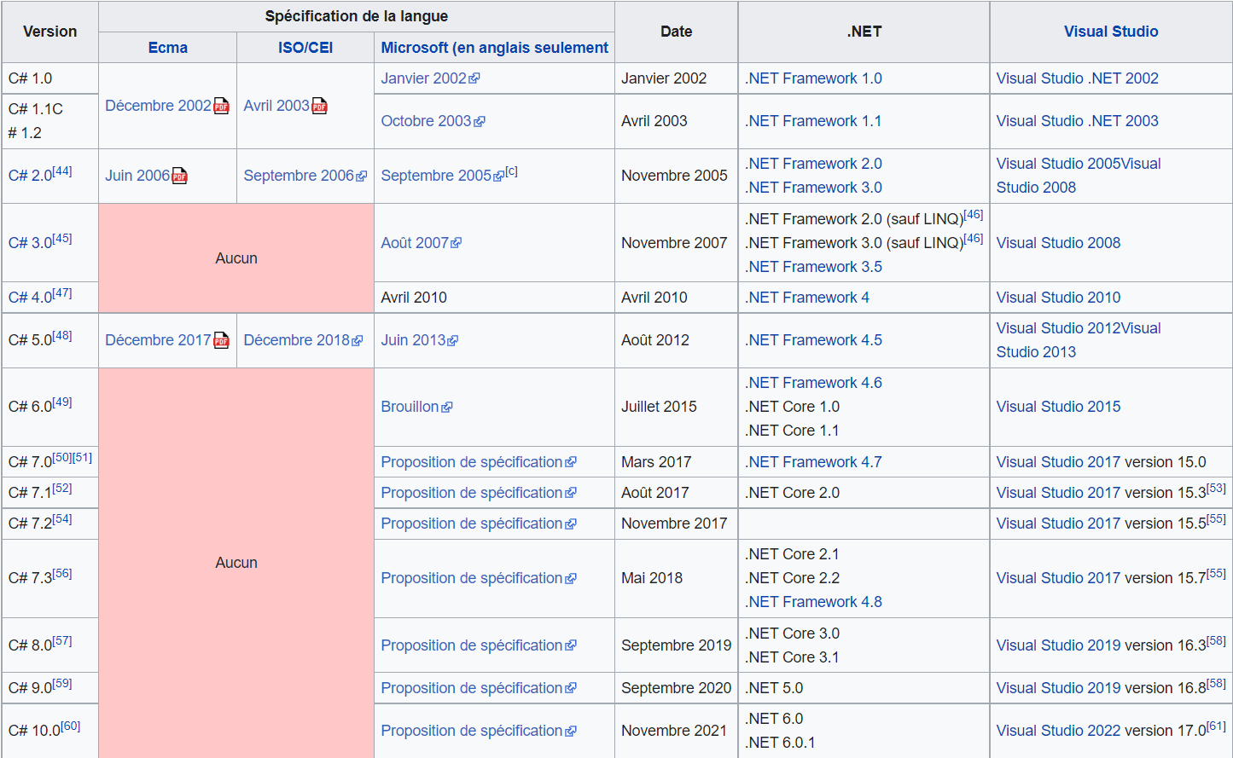
DATE DE CREATION DE C#
C# a été conçu par Anders Hejlsberg de Microsoft en 2000 et a ensuite été approuvé comme norme internationale par Ecma en 2002 .

Slide 2
Usage de C#
C# est un langage de programmation multi-paradigme à usage général. C# englobe le typage statique, le typage fort.
Le langage est destiné à être un langage de programmation simple, moderne, polyvalent et orienté objet
Contrairement à C++, C# ne prend pas en charge l’héritage multiple (L’héritage multiple est une fonctionnalité de certains langages de programmation informatique orientés objet dans lesquels un objet ou une classe peut hériter de fonctions de plusieurs objets parents ou classes parentes)

Slide 3
Fortement ou faiblement typé?
boolwhileiftrueif (a)aaboolif (a = b)===
C# prend en charge les déclarations de variables fortement et implicitement typées avec le mot clé , et les tableaux implicitement typés avec le mot clé suivi d’un initialiseur de collection .Var new[]
C# prend en charge un type de données booléen strict bool while if true if (a)aa bool if (a = b)= ==
Le langage C# n’autorise pas les variables ou fonctions globales. Toutes les méthodes et tous les membres doivent être déclarés dans les classes. Les membres statiques des classes publiques peuvent remplacer les variables et fonctions globales.
Les variables locales ne peuvent pas ombrer les variables du bloc englobant, contrairement à C et C++.

Slide 4
Typage dynamique
Le C# est un langage statique.
Car ici c’est l’utilisateur lui-même qui va déclarer le type des variables.
C’est-à-dire si par exemple je déclare une variable int (je peut pas mettre des chaines de caractères à l’interieure). Alors en dynamique c’est possible.

Slide 5
Interprété ou natif ?
Le code source écrit en C# est compilé dans un langage intermédiaire (IL) conforme à la spécification CLI (Common Language Runtime),
C # est compilé en IL, par le compilateur c#.
Cet IL est ensuite compilé juste à temps (JIT) selon les besoins, dans le langage d'assemblage natif de la machine hôte. Il serait cependant possible d'écrire un runtime .NET qui interpréterait l'IL à la place.

Slide 6
Classement : Mars 2022
C#: 6ème du classement.

